Slide 1
ERGENLİK DÖNEMİ

Slide 2
Çocukluktan erişkinliğe geçişin yaşandığı çok önemli bir çağdır. Başlangıç ve bitiş zamanları kesin sınırlarla belirli değildir.
Genellikle 10-20 yaşları arasındaki evre, ergenlik dönemi olarak kabul edilir.
Dönemin belirgin özelliği hızlı bir büyüme ve gelişme görülmesidir.

Slide 3
Ergenlik belirtilerinin görülmeye başlamasında kişiler arasında 5 - 6 yıllık farklar olabilir.
Erken ya da geç büyüme, az ya da çok gelişkin olma, gençleri iyi ya da kötü yapmaz; yalnızca farklı kılar. Bu farklılık da hem doğal hem güzeldir.

Slide 4
Ergenler olarak yaşadığınız ya da yaşayacağınız değişimler sizi erişkinliğe hazırlayan hoş gelişmelerdir ve herkesçe yaşanır.

Slide 5
Ergenlik Döneminde Görülen Değişiklikler
Bedensel Değişimler
Duygusal Değişimler
Biyolojik Değişimler

Slide 7
BEDENSEL DEĞİŞMELER
Kızlar, ergenlik dönemine erkeklerden yaklaşık iki yıl daha erken girer.
Boy ve kilo artışı da erkekler ve kızlar arasında farklılık gösterir.
Erkeklerde boy uzaması daha fazla olur. Bu uzama erkeklerde yılda ortalama 10 cm, kızlarda ise 8 cm kadardır.

Slide 8
Tüm ergenlik dönemi boyunca kızlar 18-23 cm erkekler ise 25-30 cm uzar.

Slide 9
ERKEKLERDE GÖRÜLEN BEDENSEL DEĞİŞİKLİKLER
Boy uzar
Kas ve kemikler büyür
Göğüs kafesi ve omuzlar genişler
Kiloda artış olur
Ses kalınlaşır

Slide 10
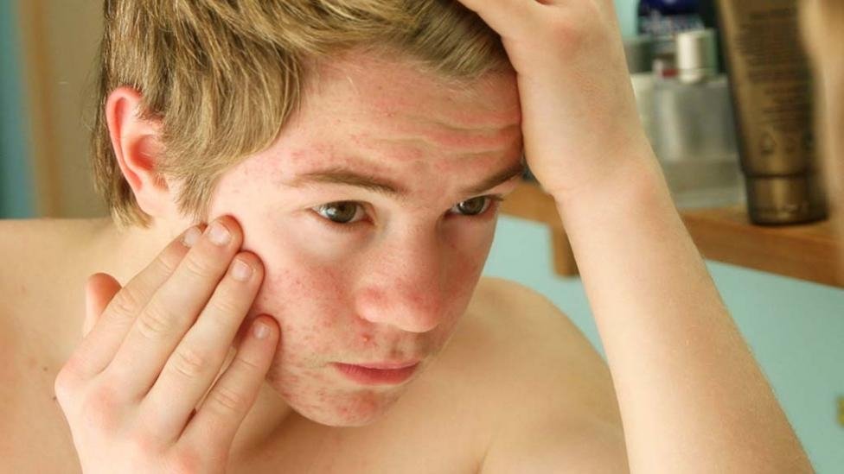
Gırtlakta kıkırdaklaşma
Sakal ve bıyık çıkar
Vücutta kıllanmalar olur
Saç ve deride yağlanmalar artar
Sivilceler oluşur.
Terlemeler artar

Slide 11
CİNSEL RÜYALAR
Özellikle erkek gençler, artan cinsel içtepilerin sonucu cinsel kaynaklı rüyalar görürler. Bu rüyalar esnasında üretilen fazla spermler boşalma sonucu vücudun dışına atılır. Halk dilinde "rüyalanma", eski dilde "ihtilam olma" denilen bu olay, sebebini bilmeyen ergenler için ürkütücüdür. Çeşitli tedirginlikler yaratabilir

Slide 12
DUYGUSAL DEĞİŞİKLİKLER
Duygularda ani değişiklikler olur. İniş ve çıkışlar görülebilir.
Duygular yoğun olarak yaşanabilir. Bu dönem duygulardaki çeşitlilik ve iniş çıkışlarla da bilinir.
Vücudunuzda ve kendinizde var olan bu değişiklikler nedeniyle mahcubiyet ve çekingenlik görülebilir.

Slide 13
DUYGUSAL DEĞİŞİKLİKLER
Aşırı hayal kurma
Tedirgin ve huzursuz olma
Yalnız kalma isteği
Çalışmaya karşı isteksizlik
Çabuk heyecanlanma

Slide 14
Ama unutulmamalıdır ki bu yaşadığınız değişiklikler herkesin yaşadığı ve sizin de yaşadığınız NORMAL bir gelişim evresidir.

Slide 15
Kimliğinizi oluşturmaya kendinizi bulmaya ve tanımaya başlayacaksınız kendinizi tanıdığınız biçimi ile çevrenizdekilere kabul ettirme çabasına gireceksiniz; bağımsızlığımızı doyasıya yaşamak en büyük uğraşınız olacak.
Zamanınızı daha çok ev dışında geçirmeye çalışacak ve nerede olduğunuzun sorulmasını da kimliğinize yapılan bir saldırı gibi algılayabileceksiniz.

Slide 16
Her şeye karışıyorsunuz. Beni hiç anlamıyorsunuz.
Hem “büyüdün artık” diyerek sorumluluklarımı yerine getirmemi istiyorsunuz; hem de bir şey yapmak istediğimde “daha küçüksün” diyorsunuz.

Slide 17
Sorunlar karşılıklı birbirini dinlemeyle, kızgınlığa ve kırgınlığa düşmeden, hoşgörü ve yapıcı tartışmayla çözülebilir.

Slide 18
Arkadaşlık ilişkileri daha çok önem kazanır.
Eskiden daha çok oyun ağırlıklı olan ilişkilerde artık uzun söyleşilerin ve birlikte olmanın verdiği keyif de ortaya çıkar.
Ortak değişim ve sorunlar yaşadığınız, sizinle aynı cinsiyetteki kişilerle daha yakın ilişki içine girersiniz.

Slide 19
Giyim şekli, saç biçimi gibi konularda arkadaşlar gittikçe daha fazla belirleyici olur. Sizler de arkadaşlarınız gibi görünmek ve davranmak isteyebilirsiniz.

Slide 20
Başkalarına benzemeli misiniz?
Bazı yönlerden başkalarına benzer, bazı yönlerden benzemezsiniz. Arkadaşlarınız kadar hızlı koşamayabilirsiniz, ancak belki daha iyi şarkı söylüyorsunuzdur. Başkalarının hoşlandığı şey sizin için çekici olmayabilir. Kısacası siz sizsinizdir.

Slide 21
ZİHİNSEL GELİŞMELER
Geleceğe yönelik düşünceler artmaya başlar.
Soyut kavramlar anlamaya başlanır
Olayların arkasındaki gerçek nedenler görülmeye başlanır
Hiçbir olumsuzluğun başına gelmeyeceğini düşünür
Çevresindeki kişiler tarafından izlenildiğini düşünür.

Slide 22
ERKEKLERDE GÖRÜLEN ERGENLİK DÖNEMİ DEGİŞİKLİKLERİ VE SORUNLARI

Slide 23
ERGENLİKTE ÖZ BAKIM
Ergenlik sivilcesi akne görülmektedir. En çok yüzde olmak üzere omuzlar, sırt ve uyluklarda da görülebilir.
Yağ bezlerinin aşırı yağ salgılaması ve kıl diplerinden giren çeşitli bakterilerin etkisiyle ortaya çıkan bir tür iltihaptır.
Aknenin ortaya çıkmasını engelleyen ilk ve en etkili önlem; iyi bir deri temizliğidir.

Slide 24
Koltuk Attı ve Kasık Bölgesi Temizliği
Ergenlikle birlikte hormonların etkisi ile, koltuk altı ve kasık bölgesinde tüylenme başlar. Tüyler, bu bölgedeki ter ve yağ bezlerinin, üreme organlarının salgıladığı kokuların çevreye yayılmasına, temizlenmediğinde de enfeksiyonlara neden olabilir.
Uzadıklarında uygun yöntemler kullanılarak temizliği yapılmalıdır. Bunları kullanırken dikkatli olunmalı ve kullanımı önceden çok iyi öğrenilmelidir.

Slide 25
Saç Temizliği
Saçların temizliği sağlığı etkiler çünkü bazı enfeksiyon etkenleri ve parazitler, kirli saçlara ve o bölgede ki deriye daha kolay yerleşir
Saçların hergün, olası değilse günaşırı, en az haftada 2 kez yıkanması gerekir
Saçların boyanması ya da kimyasal maddelerin uygulanması saçın ve saçlı derinin sağlığını bozabileceği için bu tip uygulamalardan kaçınılması gerekir
Saçlı derinin kan dolaşımı bozulmaması için çok sıcak ve çok soğuk havalar dışında başın açık olması yararlıdır.

Slide 26
“Bedensel özellikleriniz,
duygularınız, zekanız,
hoşlandığınız şeyler ,
yapabildikleriniz ve
yapamadıklarınızla …..
Sizler biriciksiniz, teksiniz, özelsiniz”

